Slide 1

KHỞI ĐỘNG

Slide 2
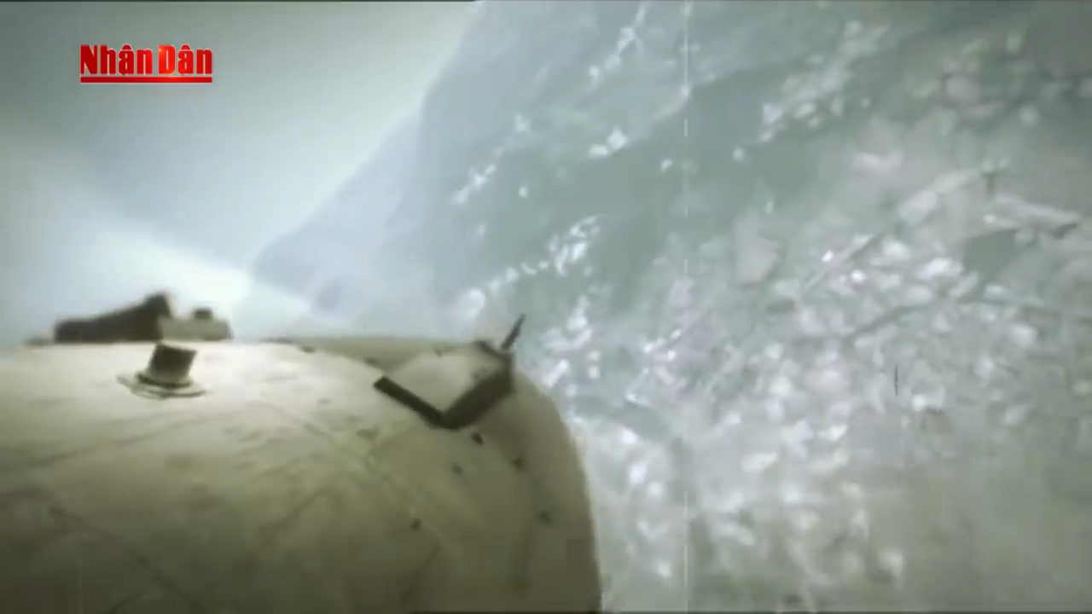
Các em xem video và cho biết sự kiện lịch sử nào đang được nhắc tới trong video?
A. Chiến tranh thế giới thứ nhất
B. Chiến tranh Việt Nam
C. Mỹ ném bom nguyên tử xuống Nhật Bản

Slide 3
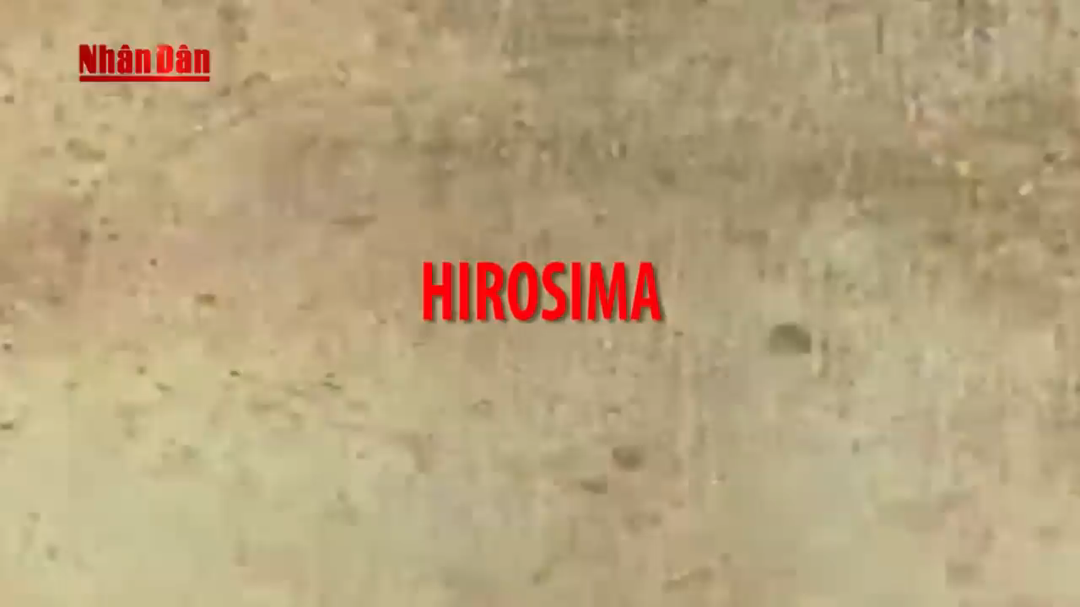

Slide 4



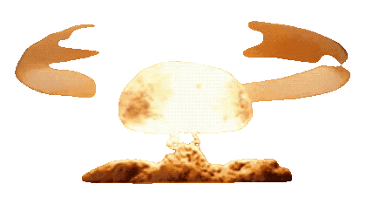

Ý kiến thứ nhất:
Mỹ ném bom nguyên tử xuống Nhật Bản làm cho CTTG 2 chấm dứt sớm hơn nhiều tháng, hạn chế sinh mạng cho các bên tham chiến.
Lịch sử là gì? Hiện thực lịch sử và nhận thức lịch sử là gì và liên quan đến những yếu tố cơ bản nào?
Ý kiến thứ hai:
Mỹ không cần thiết phải ném bom nguyên tử. Đó là tội ác chiến tranh, là hành vi tàn bạo chống lại loài người.
Mỹ ném hai quả bom nguyên tử xuống Nhật Bản
Đ/H

Slide 5
Bài 1: HIỆN THỰC LỊCH SỬ VÀ LỊCH SỬ ĐƯỢC CON NGƯỜI NHẬN THỨC.
History
Wellcome

Slide 6
NỘI DUNG
01
02
Lịch sử, hiện thực lịch sử lịch sử được con người nhận thức
Đối tượng nghiên cứu của Sử học.
03
Chức năng và nhiệm vụ của Sử học.

Slide 7
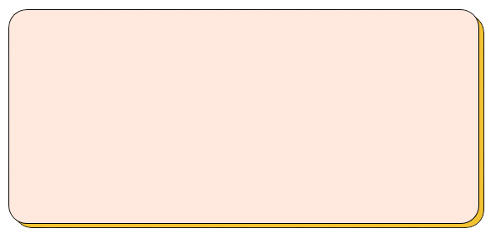



1. Lịch sử, hiện thực lịch sử và lịch sử được con người nhận thức
01 – Lịch sử là gì?
02 – Hiện thực lịch sử là gì?
03 – Nhận thức lịch sử là gì?
LÀM VIỆC THEO CẶP ĐÔI

Slide 8
1. Lịch sử, hiện thực lịch sử và nhận thức lịch sử
- Lịch sử: là tất cả những gì diễn ra trong quá khứ. Lịch sử loài người là toàn bộ hoạt động của con người từ khi xuất hiện tới nay. —
- Hiện thực lịch sử: Là toàn bộ những gì đã diễn ra trong quá khứ, tồn tại 1 cách khách quan, không phụ thuộc vào ý muốn chủ quan của con người (người nhận thức)
- Nhận thức lịch sử: Là toàn bộ những tri thức, hiểu biết, những ý niệm và hình dung của con người về quá khứ (nhận thức về sự việc đã xảy ra).

Slide 9
Hiện thực lịch sử và nhận thức lịch sử
Hiện thực lịch sử | Nhận thức lịch sử
Là toàn bộ những gì đã diễn ra trong quá khứ, tồn tại 1 cách khách quan, không phụ thuộc vào ý muốn chủ quan của con người (người nhận thức)
Là toàn bộ những tri thức, hiểu biết, những ý niệm và hình dung của con người về quá khứ (nhận thức về sự việc đã xảy ra).

Slide 10
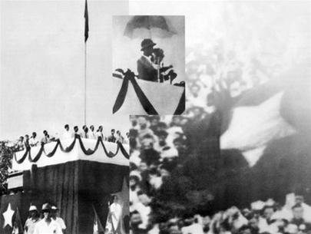
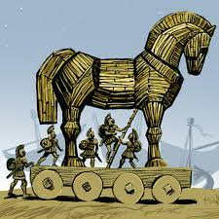
Câu chuyện Con ngựa thành Tơ-roa diễn ra trong khoảng năm 1200TCN. Cuộc chiến vì nàng He-len chỉ là một lát cắt rất mỏng của bề dày lịch sử thành Tơ-roa-một đô thị cổ có quá khứ vàng son trên 3000 năm của nhiều vương triều nằm trên eo biển Đác-đe men, kiểm soát mọi tàu bè đi từ Địa Trung Hải vào Hắc Hải. Đó chỉ là một cái cớ để Hy Lạp gây chiến tranh.
Con ngựa thành Tơ-roa
Chủ tịch Hồ Chí Minh đọc Tuyên ngôn độc lập ngày 2-9-1945
Nhận thức lịch sử
Hiện thực lịch sử

Slide 11
BÀI TẬP XÁC ĐỊNH
Hiện thực lịch sử
Nhận thức lịch sử

Slide 12
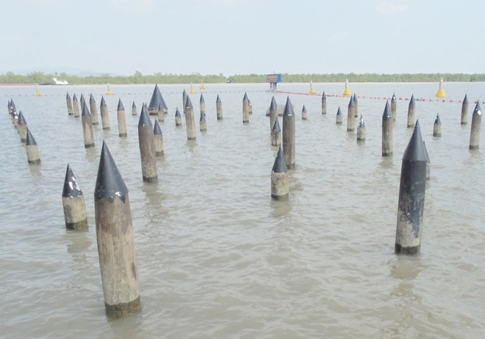
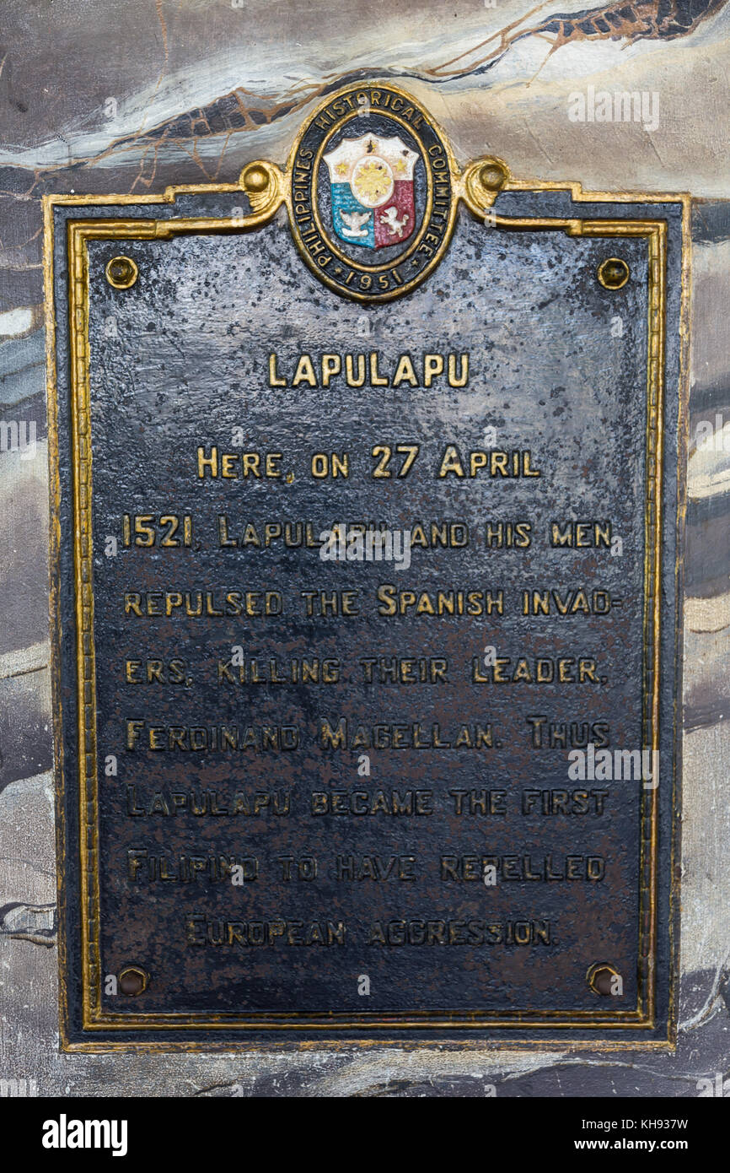
Tại nơi đây, ngày 27/4/1521 La-pu-la-pu và người dân địa phương đã đẩy lùi quân xâm lược Tây Ban Nha và giết chết tên chỉ huy Ma-gien-lăng. Do đó, La-pu-la-pu đã trở thành người Phi-lip-pin đầu tiên đánh đuổi được quân xâm lược Châu Âu.
Bia tưởng niệm thủ lĩnh La-pu-la-pu
Nhận thức lịch sử
Hiện thực lịch sử
Di tích bãi cọc Bạch Đằng

Slide 13
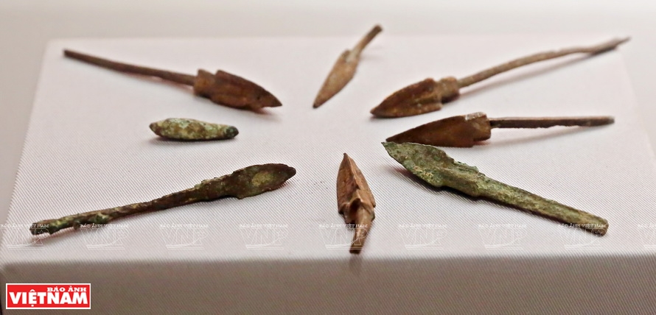
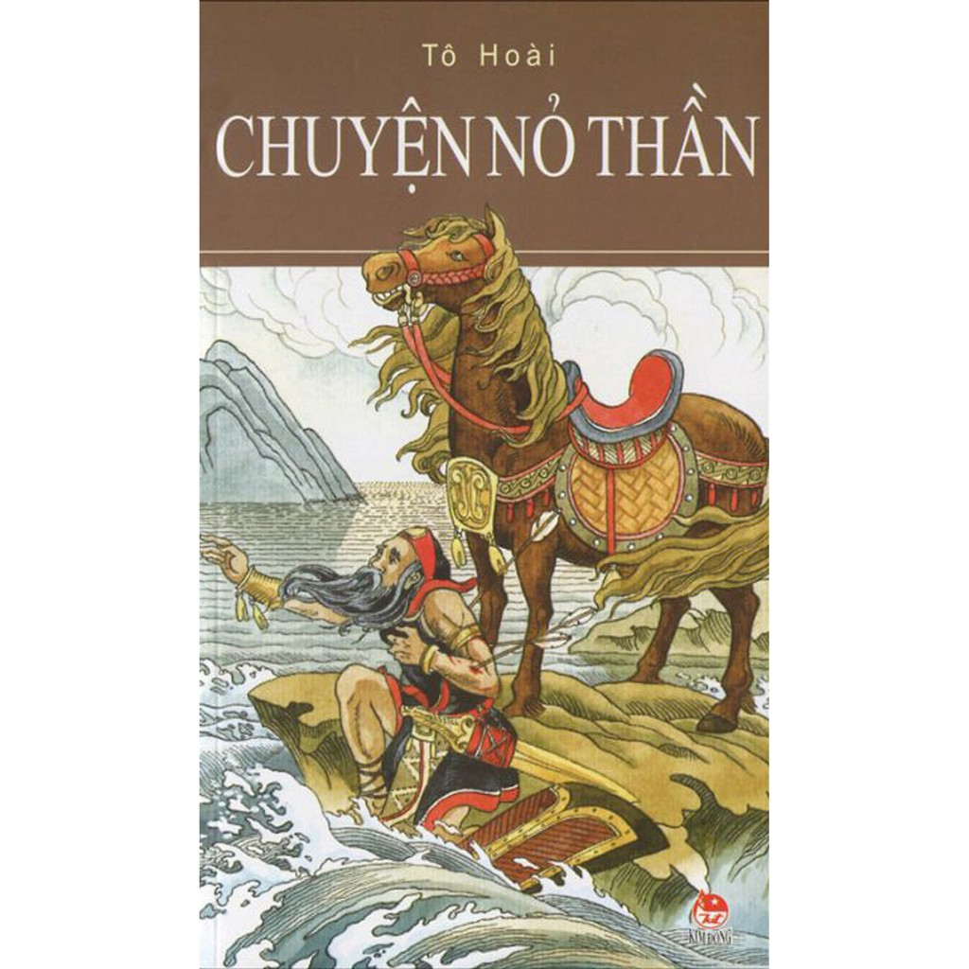
Hiện thực lịch sử
Nhận thức lịch sử
Mũi tên bằng Đồng tìm thấy ở Cổ Loa (1959)
Chuyện nỏ thần

Slide 14
2. Đối tượng nghiên cứu của Sử học.

Slide 15
2. Đối tượng nghiên cứu của Sử học
Đối tượng nghiên cứu của Sử học
- Đối tượng nghiên cứu của Sử học rất đa dạng và mang tính toàn diện gồm toàn bộ những hoạt động của con người trong quá khứ diễn ra trên mọi lĩnh vực như chính trị, ngoại giao, quân sự, kinh tế, xã hội, văn hoá, giáo dục………..

Slide 16




Slide 17
3. Chức năng và nhiệm vụ cơ bản của Sử học
Chức năng, nhiệm vụ của Sử học
- Chức năng
+ Là khôi phục hiện thực lịch sử thật chính xác và khách quan (Chức năng khoa học)
+ Phục vụ cuộc sống của con người hiện tại thông qua những bài học kinh nghiệm được đúc kết từ quá khứ (Chức năng xã hội).

Slide 18
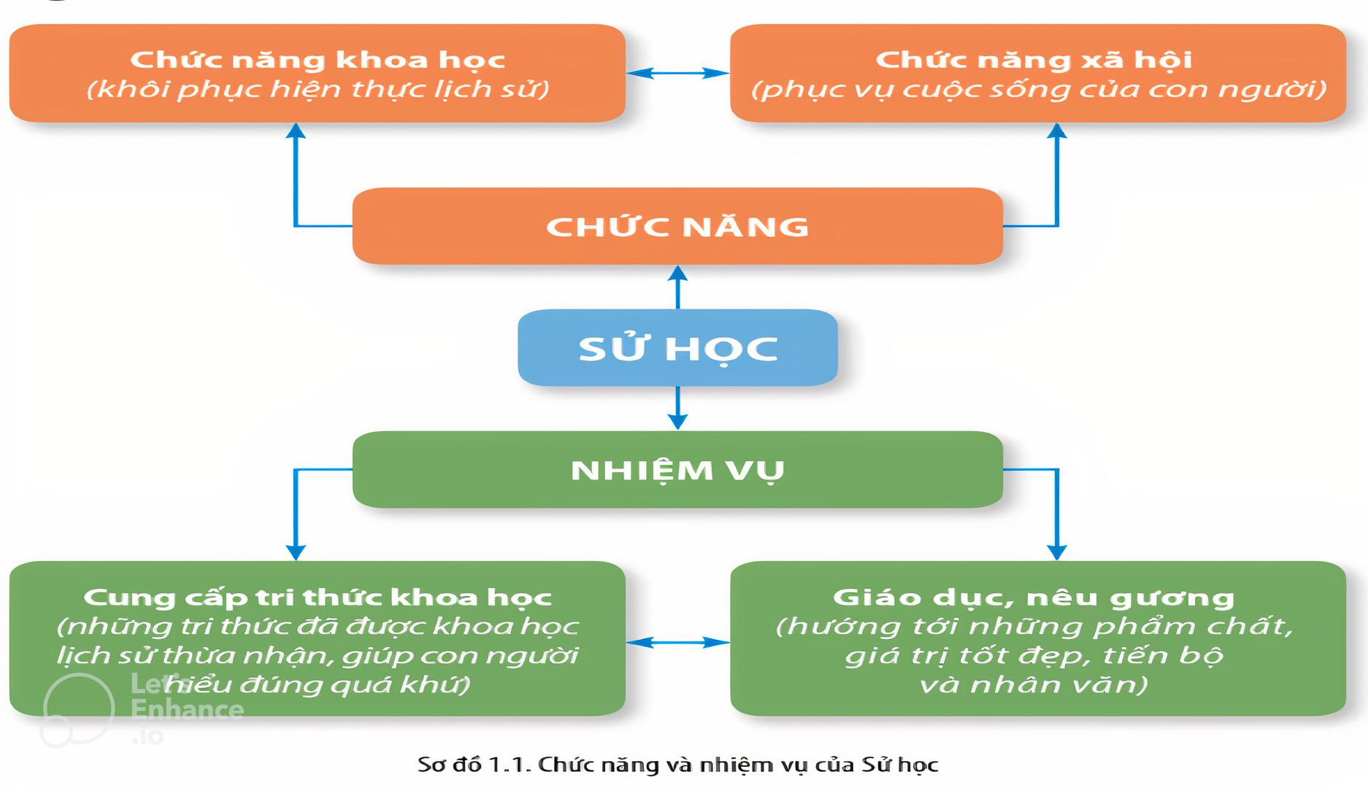

Slide 19
nhiệm vụ của Sử học
+ Cung cấp những tri thức khoa học về lịch sử và giáo dục, nêu gương.

Slide 20
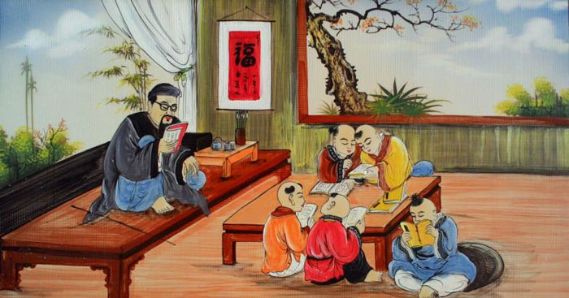


Slide 21
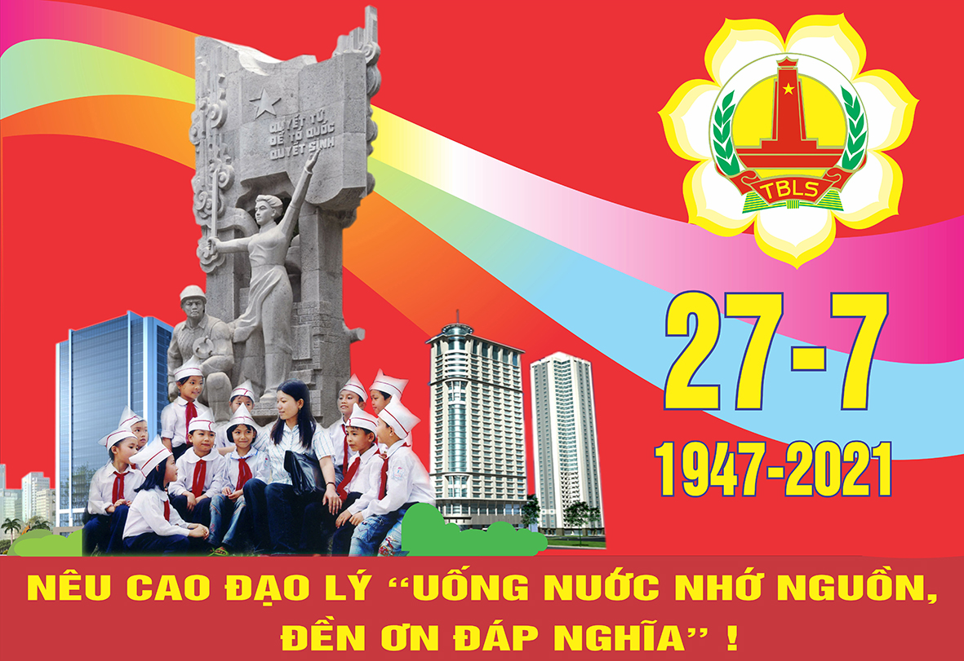
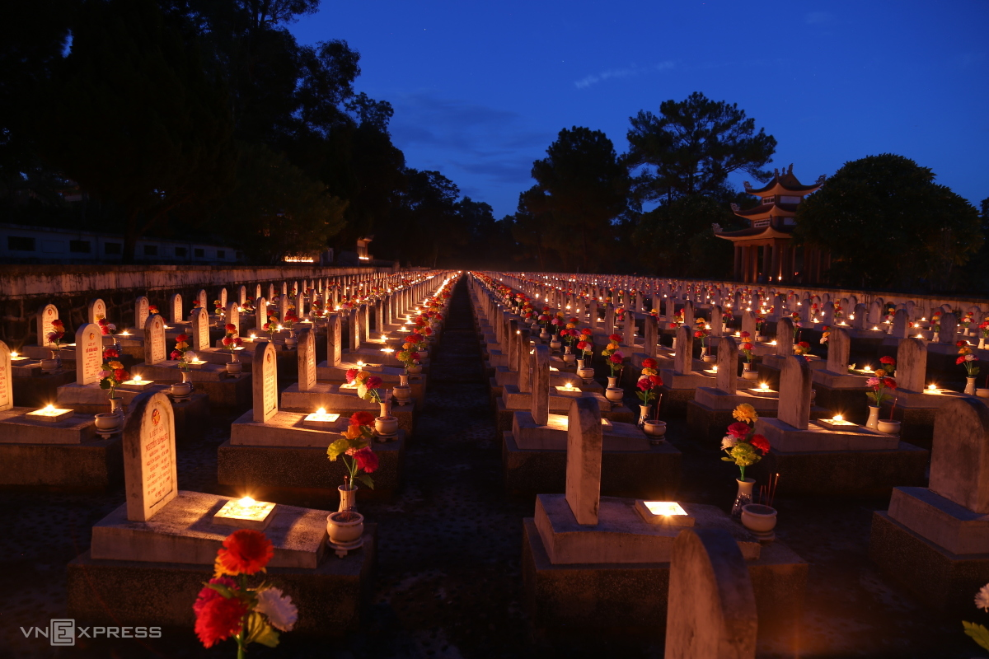

Slide 22

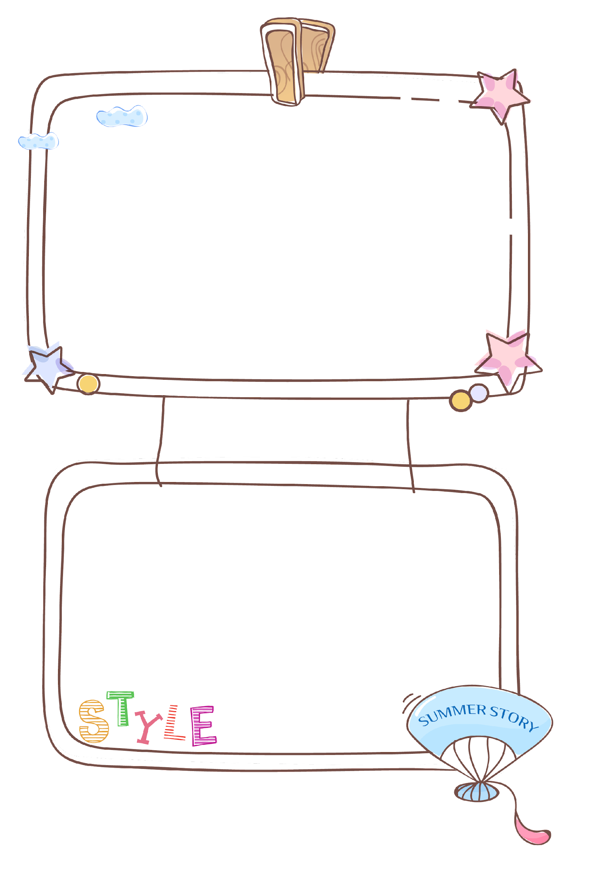




LUYỆN TẬP

Slide 23

HỘP QUÀ BÍ ẨN
Trong mỗi hộp quà ẩn chứng một số điểm bí ấn. Các em hãy trả lời đúng các câu hỏi để nhận về phần quà cho mình nhé.

Slide 24



START
Câu 1: Hiện thực lịch sử là gì?
12
9
3
6
A: Là tất cả những gì diễn ra trong quá khứ của loài người
Hết Giờ
CHÚC MỪNG
B: Là tất cả những gì diễn ra trong quá khứ
C: Là tất cả những gì diễn ra trong quá khứ mà con người nhận thức được.
D: Là khoa học tìm hiểu về quá khứ

Slide 25

START
Câu 2. Nhận thức lịch sử là gì?
12
9
3
6
A: Là những tri thức, hiểu biết, ý niệm của con người về quá khứ.
Hết Giờ
B: Là những công trình nghiên cứu lịch sử
CHÚC MỪNG
C: Là những mô tả của con người về quá khứ.
D: Là tất cả những gì diễn ra trong quá khứ của loài người

Slide 26

START
Câu 3. Ý nào sau đây KHÔNG phải là đối tượng nghiên cứu của Sử học?
12
9
3
6
A: Quá khứ của một quốc gia trên thế giới
Hết Giờ
CHÚC MỪNG
B: Quá khứ của toàn thể nhân loại
C: Quá khứ của một cá nhân hoặc một nhóm, một cộng đồng người.
D: Những hiện tượng tự nhiên xảy ra trong quá khứ

Slide 27

Câu 4. Ý nào phản ánh không đúng về nhận thức lịch sử?
START
12
9
3
6
Hết Giờ
A: Có sau hiện thực lịch sử.
CHÚC MỪNG
B: Là nhận thức của con người về lịch sử.
C: Luôn phản ánh chính xác hiện thực lịch sử.
D: Có nhận thức chủ quan và khách quan.

Slide 28
START
Câu 5. Khái niệm lịch sử gắn liền với hai yếu tố cơ bản là
12
9
3
6
A: hiện thực lịch sử và nhận thức lịch sử.
Hết Giờ
B: nhận thức lịch sử và đối tượng sử học.
CHÚC MỪNG
C: những mô tả của con người về quá khứ.
D: tự nhiên và xã hội.

Slide 29
Vận dụng
Bằng hiểu biết của mình, em hãy viết một đoạn văn bản ngắn tái hiện lại sự kiện Chủ tịch Hồ Chí Minh đọc “Tuyên ngôn Độc lập” (không quá 200 từ).

